Slide 1
Statistical Decision Making LAB.
Improved Algorithms for Linear Stochastic Bandits
일 시 : 2021년 7월 21일
장 소 : SDM LAB.
Intern, An Byeongwoo

Slide 2
0. Abstract
Stochastic multi-armed bandit problem과 linear stochastic multi-armed bandit problem에 대한 알고리즘의 이론적 분석과 실증적인 성능 개선하고자 함.
특히, Auer’s UCB 알고리즘의 수정을 통해 high probability constant regret을 달성함을 보여줌.
logarithmic factor를 통한 regret bound를 개선한다.
새로운 vector-valued martingale을 위한 꼬리 부등식을 사용하여 더 작은 신뢰 집합을 만든다.

Slide 3
1. Introduction
Linear stochastic bandit problem은 순차적 의사결정 문제.
n번의 시행동안 가능한 많은 reward를 받는 것이 목표.
여러 변형모델이 존재하고, 모두 optimism in the face of uncertainty(OFU) principle에 기반한다.
OFU principle은 exploration-exploitation 딜레마를 해결할 수 있다.
기본 개념은 선형 함수 계수 벡터의 신뢰 집합의 유지하는 것이다.
매 라운드, 알고리즘은 신뢰 집합에서 예측치를 선택하고 예상 reward가 최대가 되는 행동을 한다.
따라서, 문제를 과거에 관측된 action-reward에 기반한 선형 함수의 계수 벡터에 대한 신뢰 집합의 구성으로 축소시킬 수 있다.
미래의 행동은 과거의 행동으로부터 독립적이지 않기 때문에 해결하기 쉬운 문제가 아니다.
몇몇 논문은 이러한 문제를 간과했다.
올바른 해결법을 본 논문에서 새로운 마틴게일 기법으로 제시한다.

Slide 4
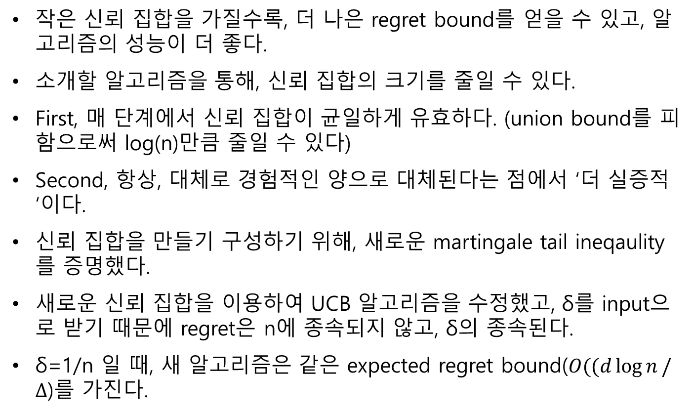
1. Introduction
작은 신뢰 집합을 가질수록, 더 나은 regret bound를 얻을 수 있고, 알고리즘의 성능이 더 좋다.
소개할 알고리즘을 통해, 신뢰 집합의 크기를 줄일 수 있다.
First, 매 단계에서 신뢰 집합이 균일하게 유효하다. (union bound를 피함으로써 log(n)만큼 줄일 수 있다)
Second, 항상, 대체로 경험적인 양으로 대체된다는 점에서 ‘더 실증적‘이다.
신뢰 집합을 만들기 구성하기 위해, 새로운 martingale tail ineqaulity를 증명했다.
새로운 신뢰 집합을 이용하여 UCB 알고리즘을 수정했고, δ를 input으로 받기 때문에 regret은 n에 종속되지 않고, δ의 종속된다.
δ=1/n 일 때, 새 알고리즘은 같은 expected regret bound($O((d\log{n}/∆$)를 가진다.

Slide 5



1. Introduction
CONFIDENCBALL 알고리즘은 확률이 적어도 1- δ 일 때, regret이 최대
라 했지만 수정된 알고리즘은
최대 임을 밝혔다.
또한, dependent regret bound 에 대해,
향상된 bound증명했다.

Slide 6



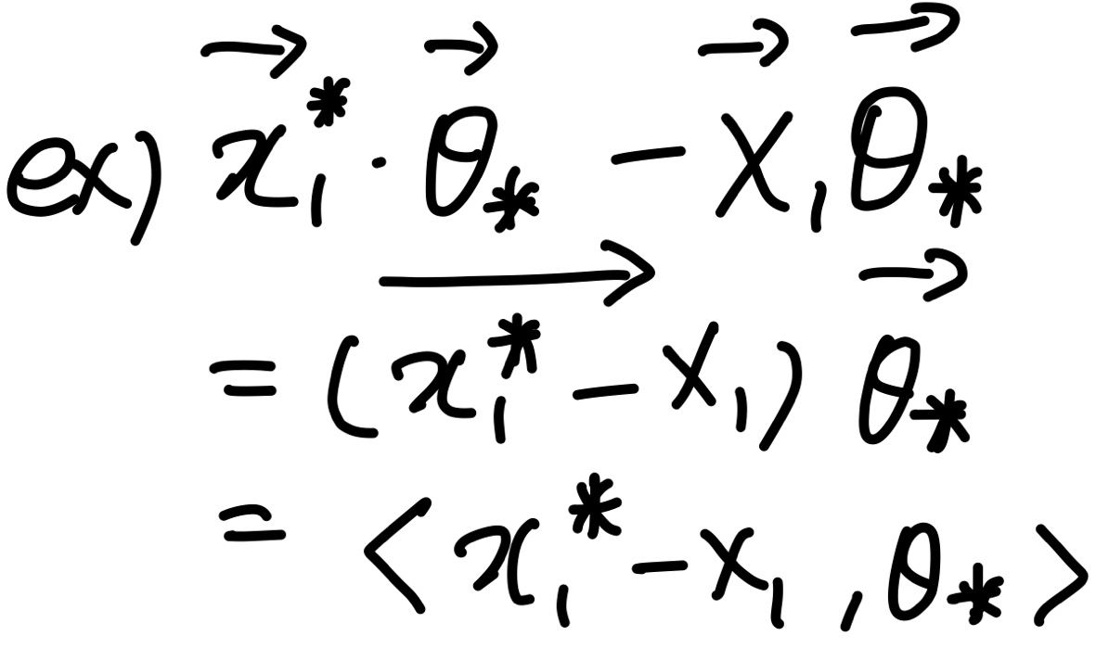

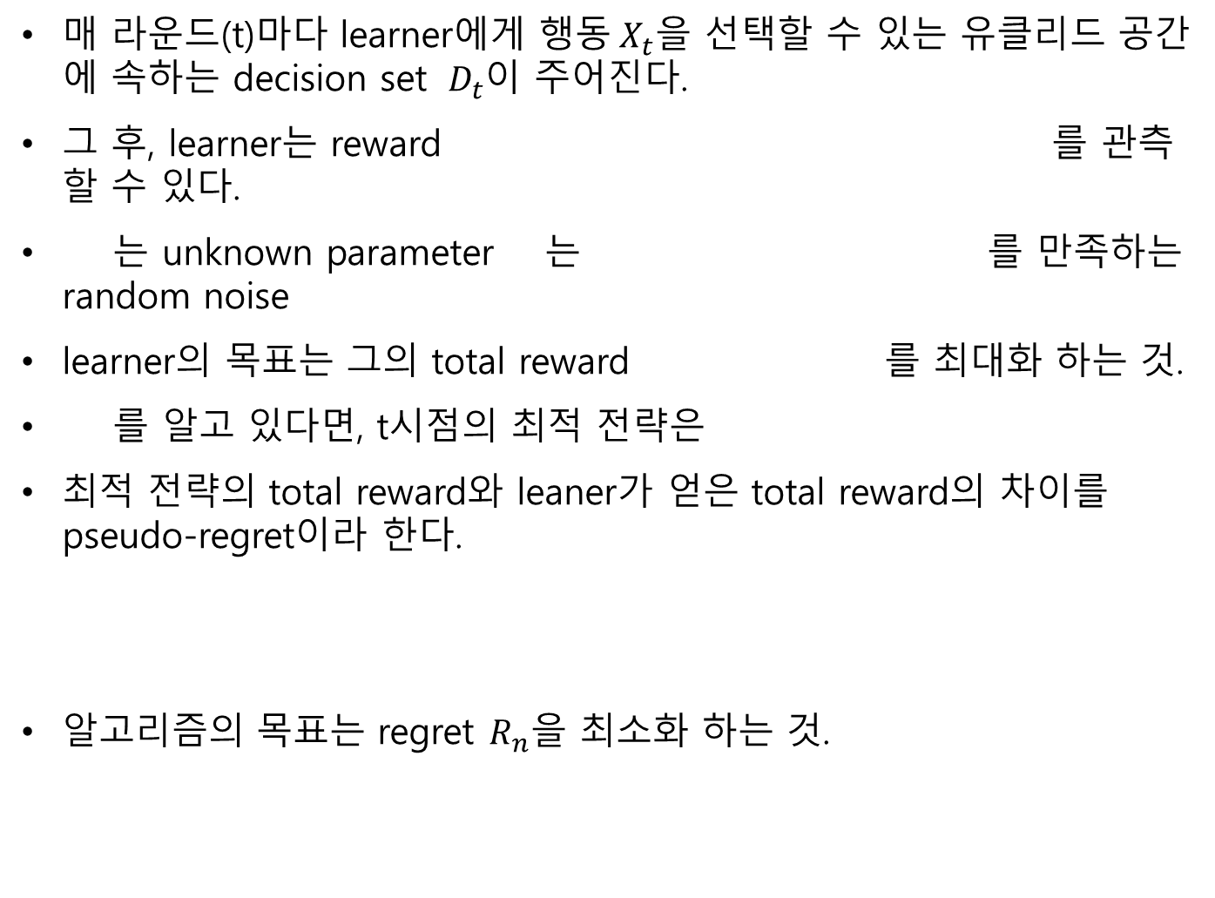
1.2 The Learning Model
매 라운드(t)마다 learner에게 행$동 X_{t}$을 선택할 수 있는 유클리드 공간에 속하는 decision set $D_{t}$이 주어진다.
그 후, learner는 reward 를 관측할 수 있다.
는 unknown parameter 는 를 만족하는 random noise
learner의 목표는 그의 total reward 를 최대화 하는 것.
를 알고 있다면, t시점의 최적 전략은
최적 전략의 total reward와 leaner가 얻은 total reward의 차이를 pseudo-regret이라 한다.
알고리즘의 목표는 regret $R_{n}$을 최소화 하는 것.

Slide 7

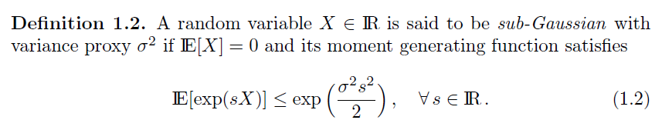
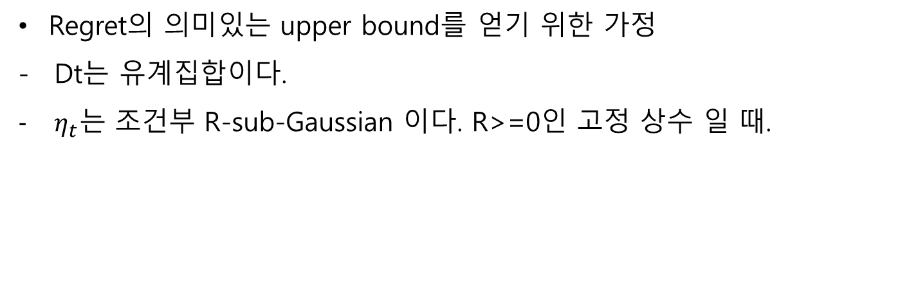
1.2 The Learning Model
Regret의 의미있는 upper bound를 얻기 위한 가정
Dt는 유계집합이다.
$η_{t}는$ 조건부 R-sub-Gaussian 이다. R>=0인 고정 상수 일 때.

Slide 8


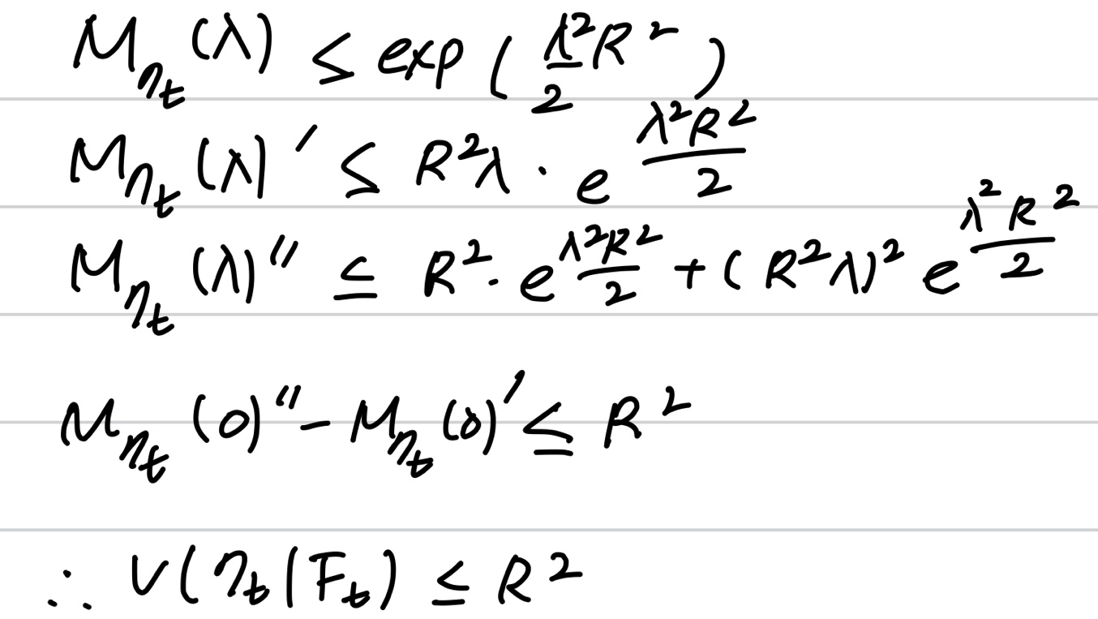
1.2 The Learning Model
와 임을 의미.

Slide 9


2. Optimism in the Face of Uncertainty
를 위해 를 유지하는 것이 기본 개념.
.
문제의 핵심은 신뢰 집합 Ct의 구성.

Slide 10






3. Self-Normalized Tail Inequality for Vetor-Valued Martingales
가 임의적이라면, 또한 임의적.
다루기 힘든 복잡한 통계적인 종속을 가진 sequence 를 만듦.
따라서 신뢰 집합을 도출함에 있어서 에 대한 어떠한 가정도 하지 않는 것이 좋다.
은 를 위한 신뢰 집합을 만드는데 중요한 에 관련된 마틴게일.
Theorem1은 높은 확률로 마틴게일이 0에 근접함을 보인다.

Slide 11
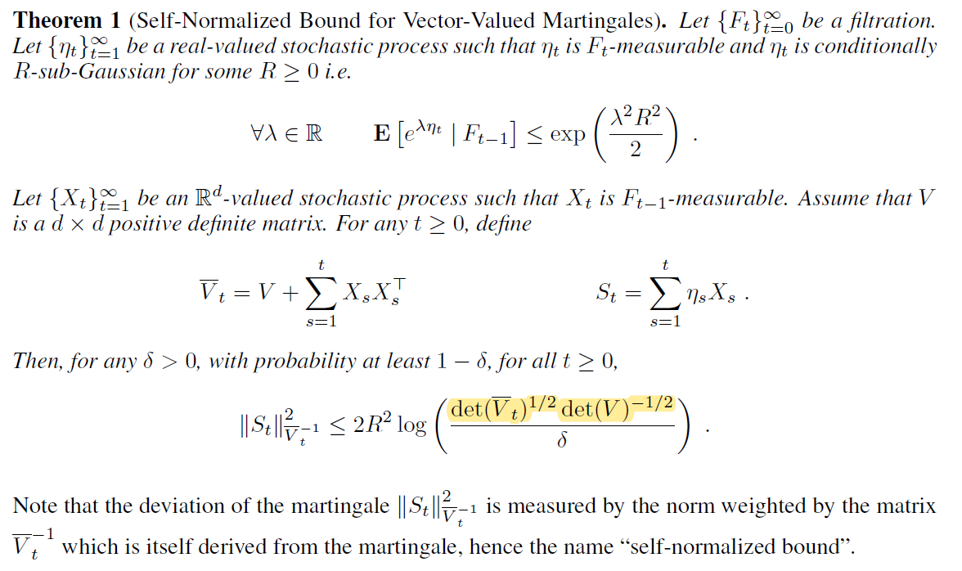
Theorem 1

Slide 12
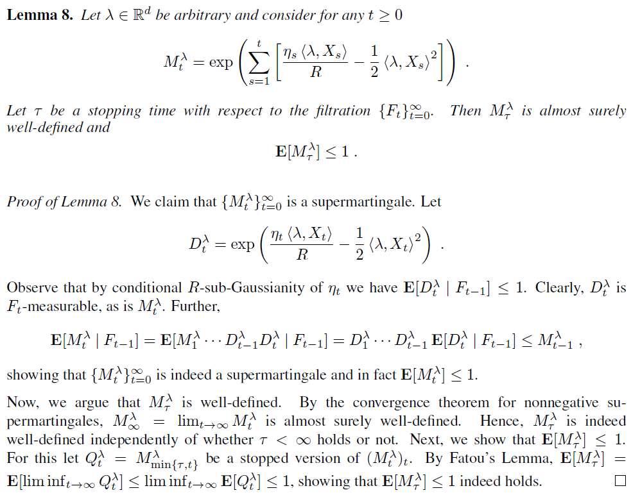
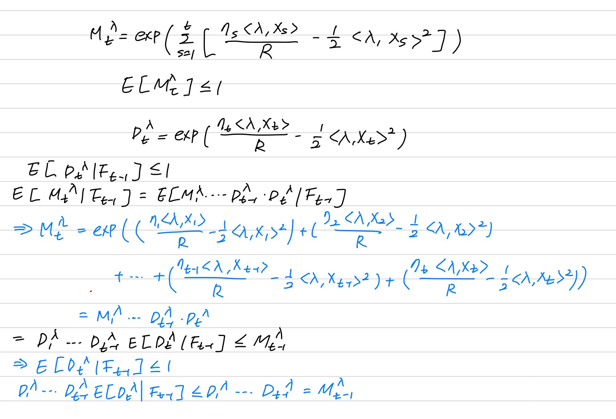
Theorem 1

Slide 13
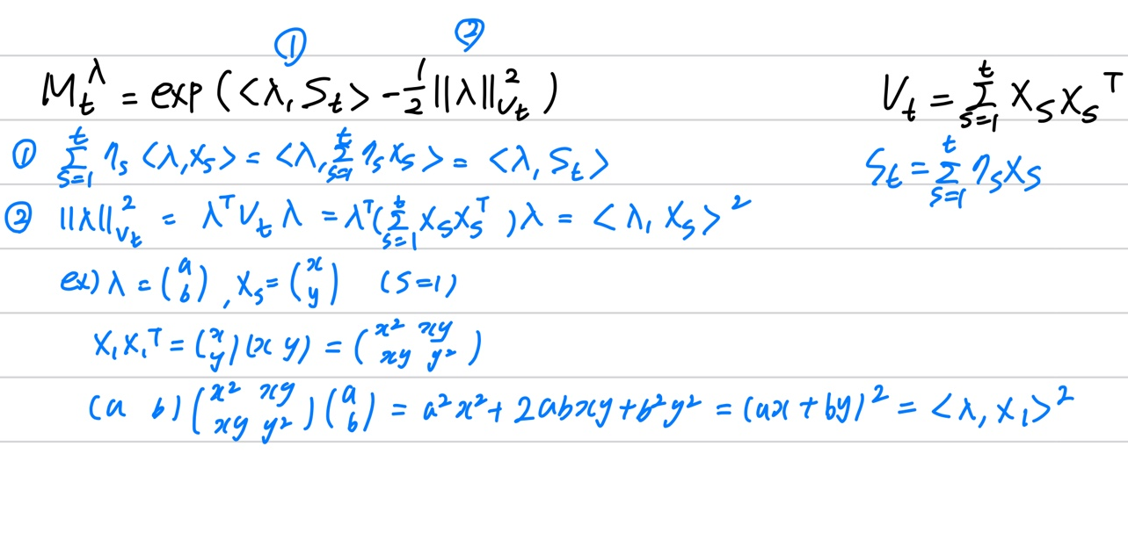
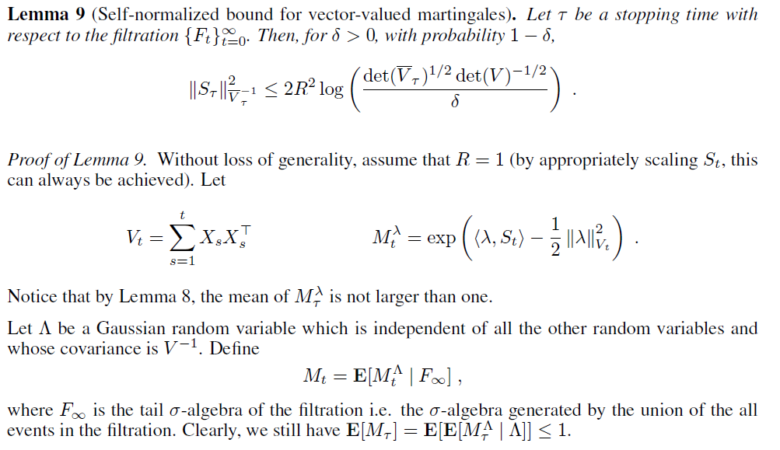

Theorem 1
law of total expectation.

Slide 14
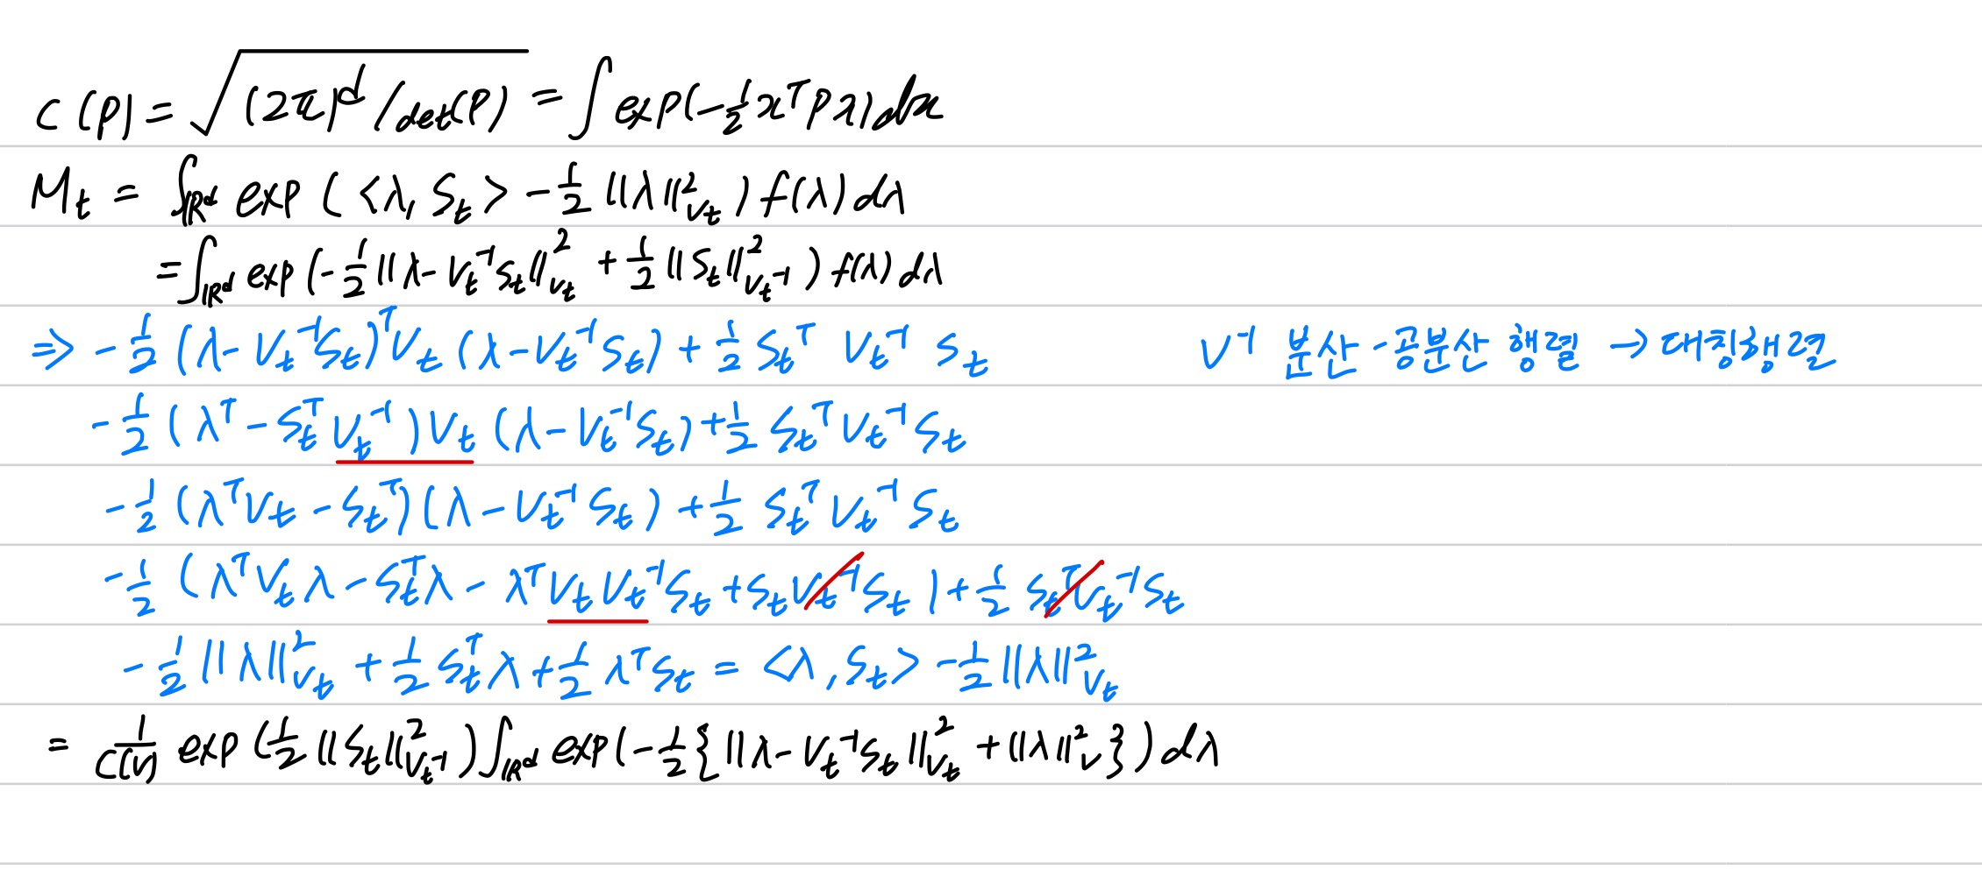
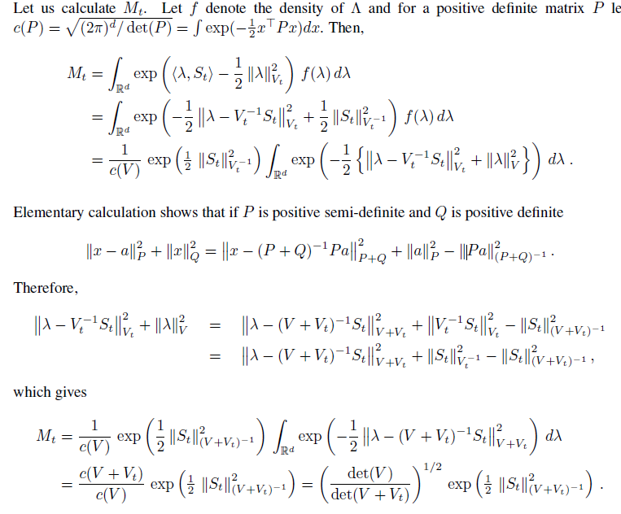
Theorem 1

Slide 15
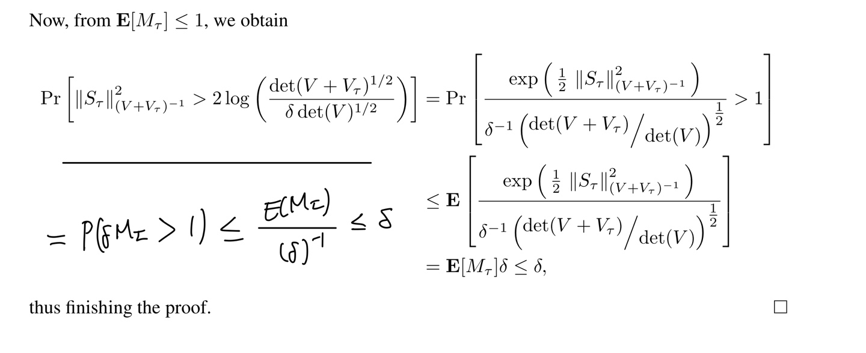
Theorem 1

Slide 16


4. Construction of Confidence Sets
는 규제 강도가 λ>0 정규화 파라미터를 가지는 L2 정규화 최소제곱법으로 구한 의 예측치 (Ridge regression)
Theorem2는 가 높은 확률로 가 중심인 타원공간에 있음을 보인다.
새로운 신뢰 집합은 연산비용이 큰 행렬식 계산이 필요해 보이지만, matrix determinant lemma를 이용하면 속도를 높일 수 있다.(rank-one update)

Slide 17
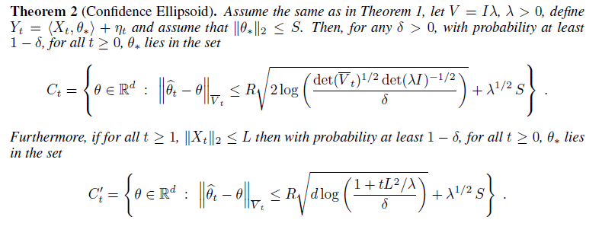
Theorem 2

Slide 18
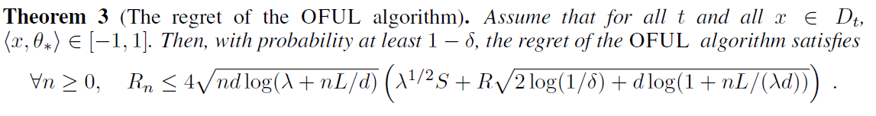
5. Regret Analysis of the OFUL ALGORITHM
CONFIDENCEBALL 알고리즘과 유사하지만 350배 연산을 덜하고 더 좋은 regret을 보여준다.

Slide 19
Theorem 3

Slide 20
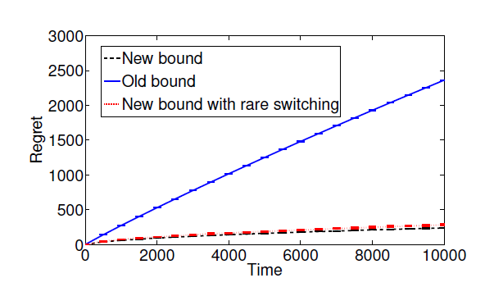
5.1 Saving Computation
det(Vt)가 C+1만큼 증가할 때마다 를 재계산한다.
CONFIDENCEBALL 에 비해 regret이 눈에 띄게 나아졌다.
noise는 평균이 0이고 표준편차가 0.1인 정규분포다.
신뢰 집합 밖에 있을 확률은 0.0001이다.

Slide 21
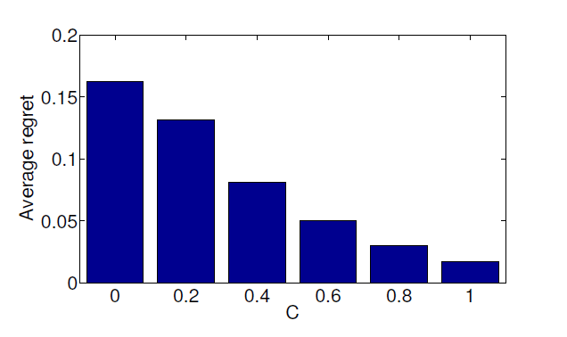
5.1 Saving Computation
C가 커질수록 알고리즘은 행동을 덜 자주 변경한다. 따라서 오랜 기간 작업을 지속할 수 있다.
정해진 연산 budget 내에서 시간당 평균 regret을 낮출 수 있다.

Slide 22
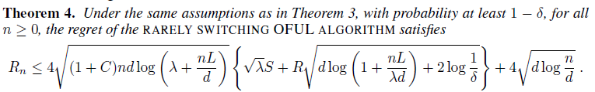
Theorem 4

Slide 23



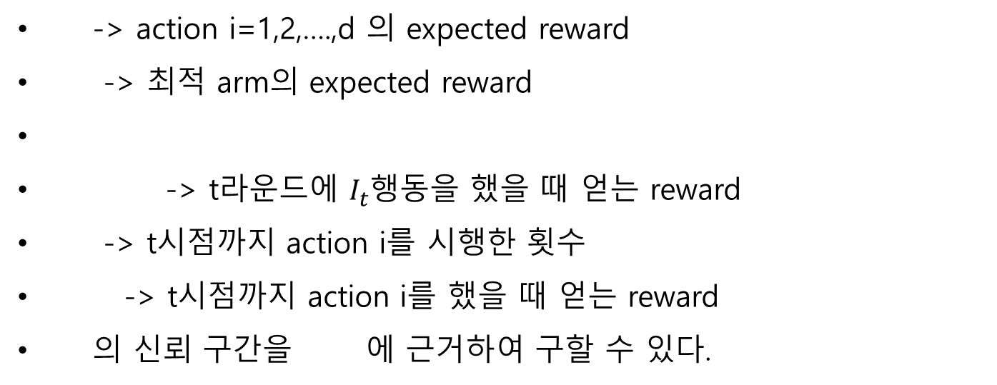
6. Multi-Armed Bandit Problem
-> action i=1,2,….,d 의 expected reward
-> 최적 arm의 expected reward
-> t라운드에 $I_{t}$행동을 했을 때 얻는 reward
-> t시점까지 action i를 시행한 횟수
-> t시점까지 action i를 했을 때 얻는 reward
의 신뢰 구간을 에 근거하여 구할 수 있다.

Slide 24
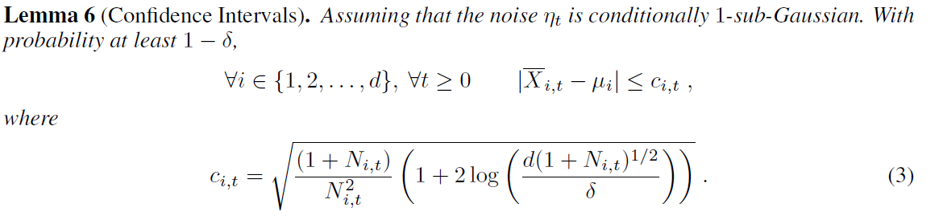

6. Multi-Armed Bandit Problem
이 신뢰 구간을 이용하여, UCB알고리즘을 수정하고 action selection rule을 변경했다.
UCB(δ),
UCB(δ)와 UCB의 차이점은 신뢰 구간이 n과 t에 의존하지 않는다는 것.
(Appendix G)
새로운 bound는 union bound를 피할 수 있는 new self-normalized tail inequality로 더 타이트해졌다(좁아졌다).

Slide 25
7. Conclusions
어떻게 새로운 vector-valued martingale에 대한 tail inequality가 다양한 stochastic bandit problem의 알고리즘의 이론적인 분석과 실증적인 성능 모두를 향상시킬 수 있는지 보였다.
Auer’s UCB algorithm의 간단한 수정을 통해 높은 확률로 constant regret을 얻는 것을 보였다.
Auer, Dani, Rusmevichientong and Tsitsiklis, Li가 연구한 linear stochastic bandit problem에 대한 알고리즘의 분석을 수정하고 개선했다.
logarithmic factor에 의한 regret bound의 개선을 보여준다
성능의 희생없이 많은 양의 연산을 줄일 수 있다.
새로운 부등식은 stopped martingale에 사용되며, bound를 균일하게 할 수 있다. union bound를 사용하는 deviation bound들의 개선하는데 사용할 수 있다.
현대의 많은 머신러닝 모델들이 high-probability bound에 의존하기 때문에 새로운 부등식이 많이 쓰일 수 있다.

